Slide 1
Deep-Learning-Projekt:
Prognose von Solar- und Windenergie von Maksym Gachkivskyi
28.08.2026

Slide 2
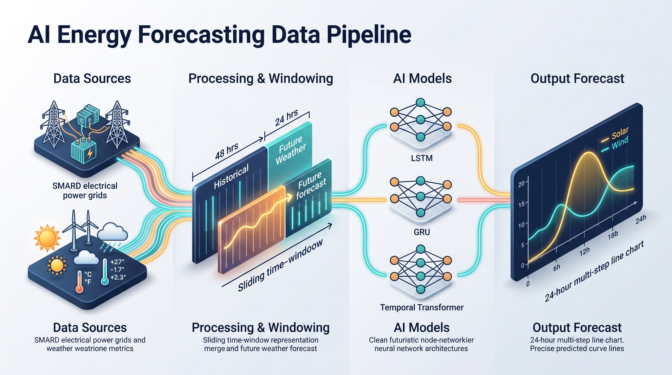
Projekt und Datenfluss

Slide 3
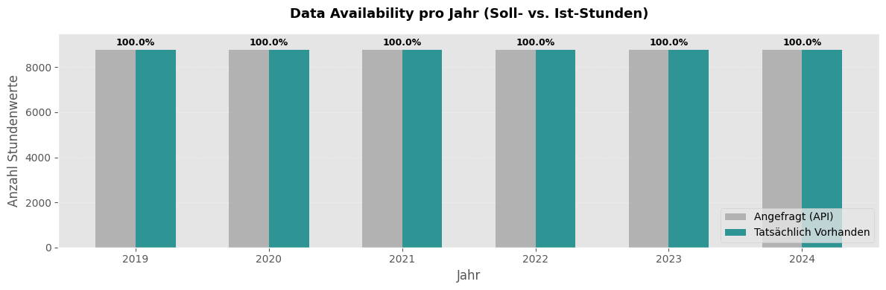
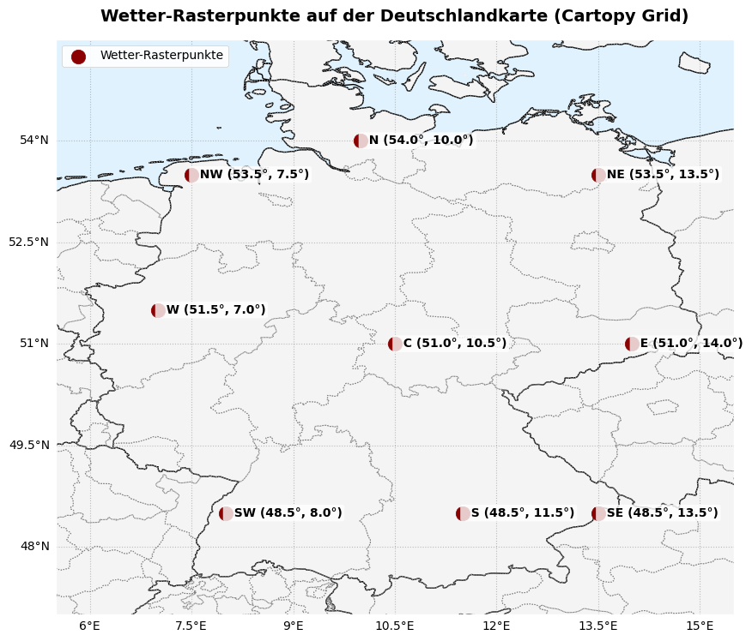
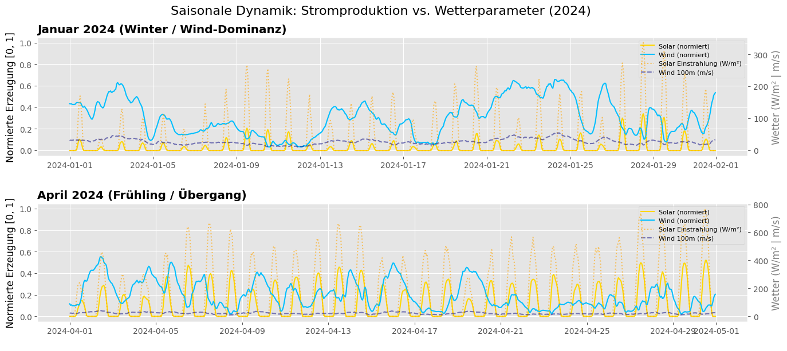
Datenübersicht

Slide 4
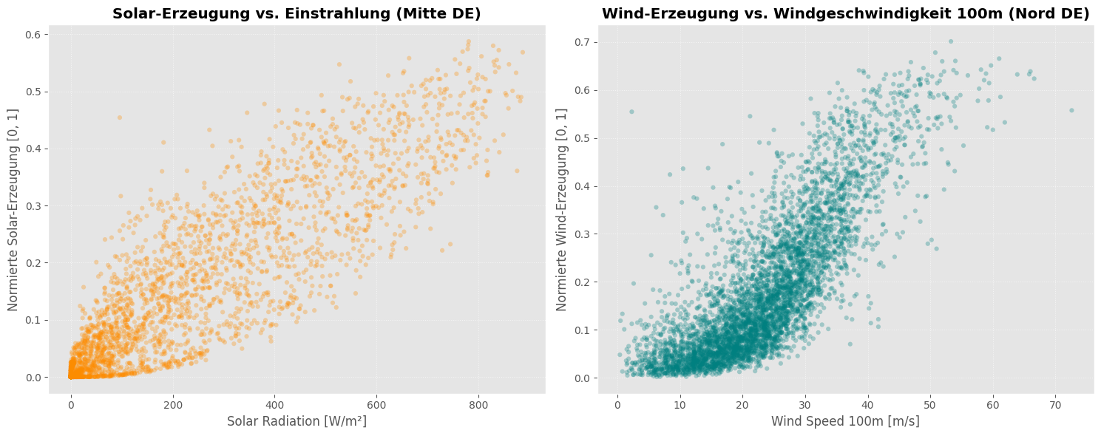
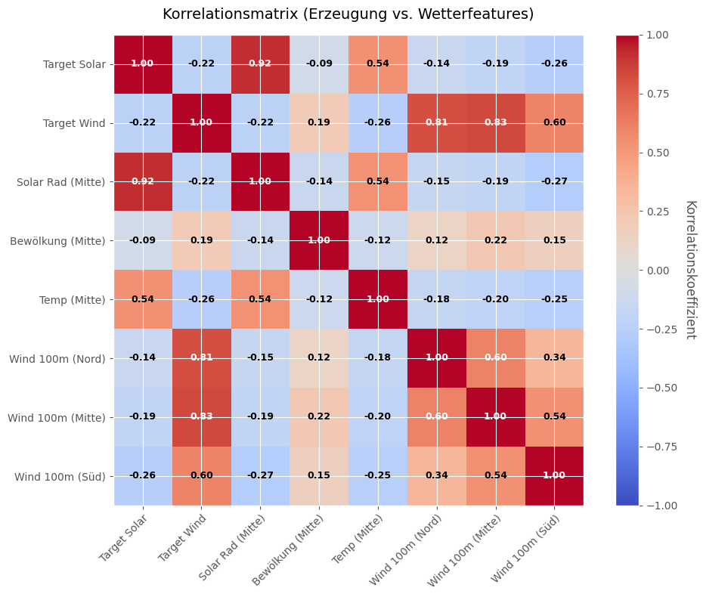
Einfache Abhängigkeiten

Slide 5
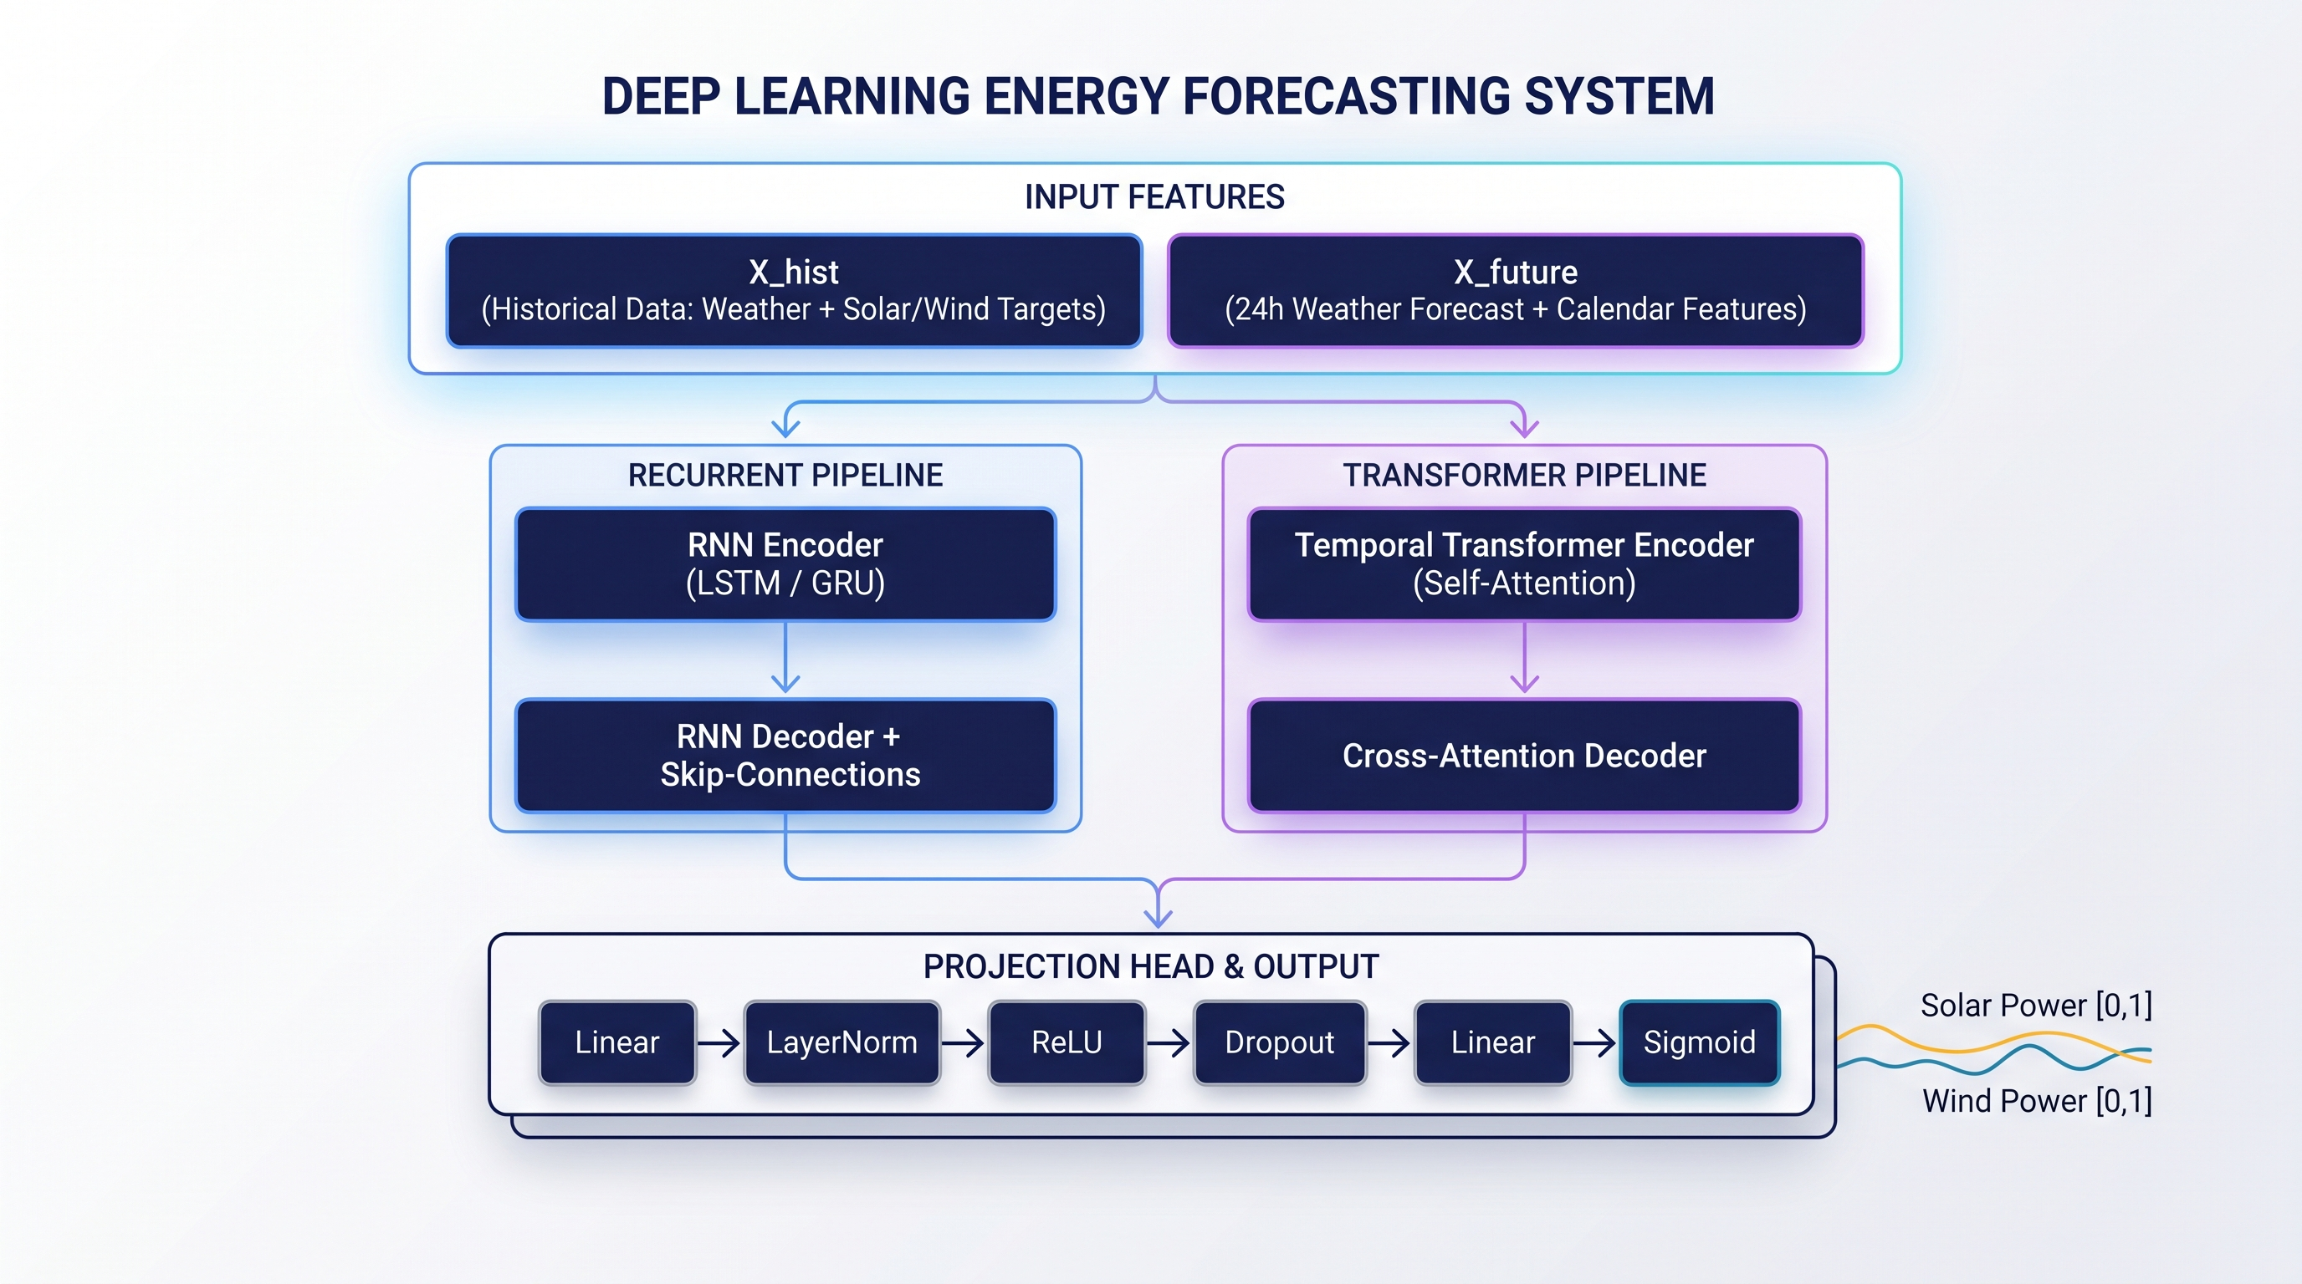
Modell-Architekturen

Slide 6
Hyperparameter-Testräume der Grid-Search
LSTM:
lookback_hours: [24, 48, 72]
num_layers: [1, 2, 3]
hidden_dim: [32, 64, 128]
Lr: [0.001, 0.0005]
Dropout: [0.0, 0.1, 0.2]
use_skip: [True, False]
GRU:
lookback_hours: [24, 48, 72]
num_layers: [1, 2, 3]
hidden_dim: [32, 64, 128]
Lr: [0.001, 0.0005]
Dropout: [0.0, 0.1, 0.2]
use_skip: [True, False]
Transformer:
lookback_hours: [24, 48, 72]
num_enc/dec_layers: [1, 2]
d_model: [64, 128]
dim_feedforward: [128, 256]
Lr: [0.001, 0.0005]
Dropout: [0.0, 0.1, 0.2]

Slide 7
Die zentrale Benchmark-Tabelle, Test-Set 2024
Modell-Klasse | Konfiguration (Optimum) | Overall MAE | Overall RMSE | Solar MAE | Wind MAE | Param. | Lernzeit (s) | Inferenzzeit (ms)
Persistence | Naiv (24h Shift / Saisonal) | 0.0629 | 0.1029 | 0.0214 | 0.1043 | 0 | - | 2.05
Ridge Regression | L2-Regularisiert (alpha=1.0) | 0.0169 | 0.0255 | 0.0102 | 0.0237 | 180,912 | 5 | 3.43
Optimiertes LSTM | lookback=24h, layers=1, hid=128, lr=0.0005, dr=0.2, skip=True | 0.0165 | 0.0260 | 0.0106 | 0.0224 | 198,018 | 164 | 4.19
Optimierte GRU | lookback=48h, layers=2, hid=128, lr=0.0005, dr=0.2, skip=False | 0.0161 | 0.0251 | 0.0110 | 0.0211 | 346,306 | 1262 | 23.95
Temporal Transformer | lookback=48h, d_model=128, enc/dec=2, ff=128, lr=0.0005, dr=0.1 | 0.0156 | 0.0246 | 0.0099 | 0.0213 | 553,026 | 2006 | 19.65

Slide 8
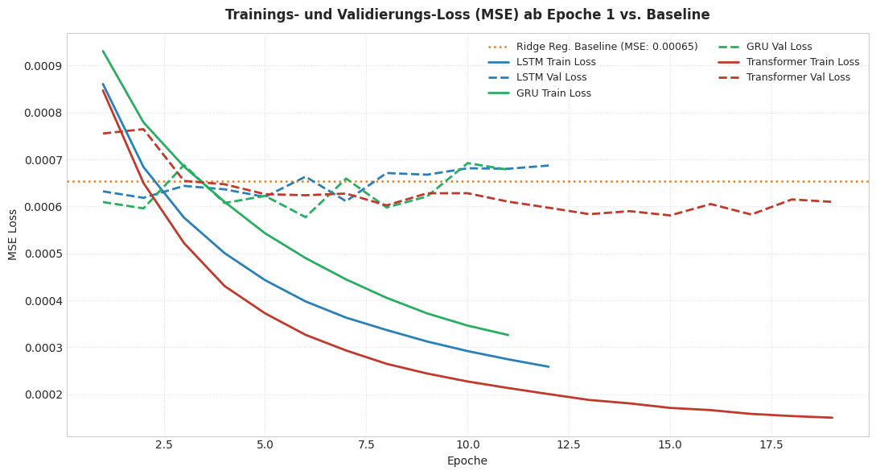
Train/Val Loss Verlauf mit Baseline-Linien

Slide 9
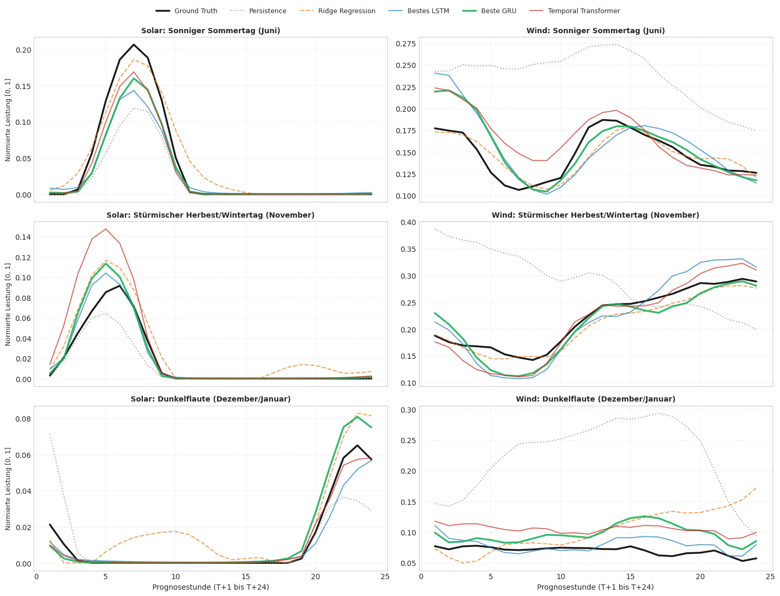
Tagesszenarien

Slide 10
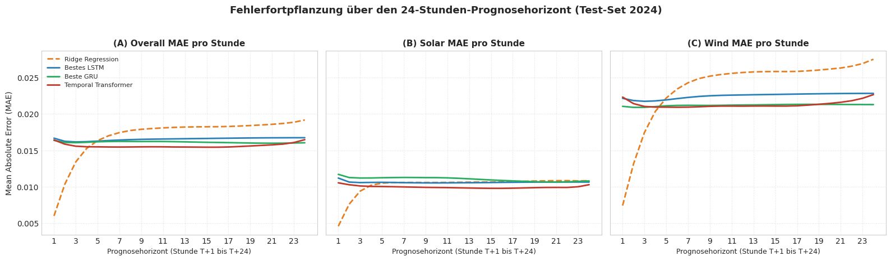
Fehlerfortpflanzung, 24-Stunden-Prognosehorizont

Slide 11
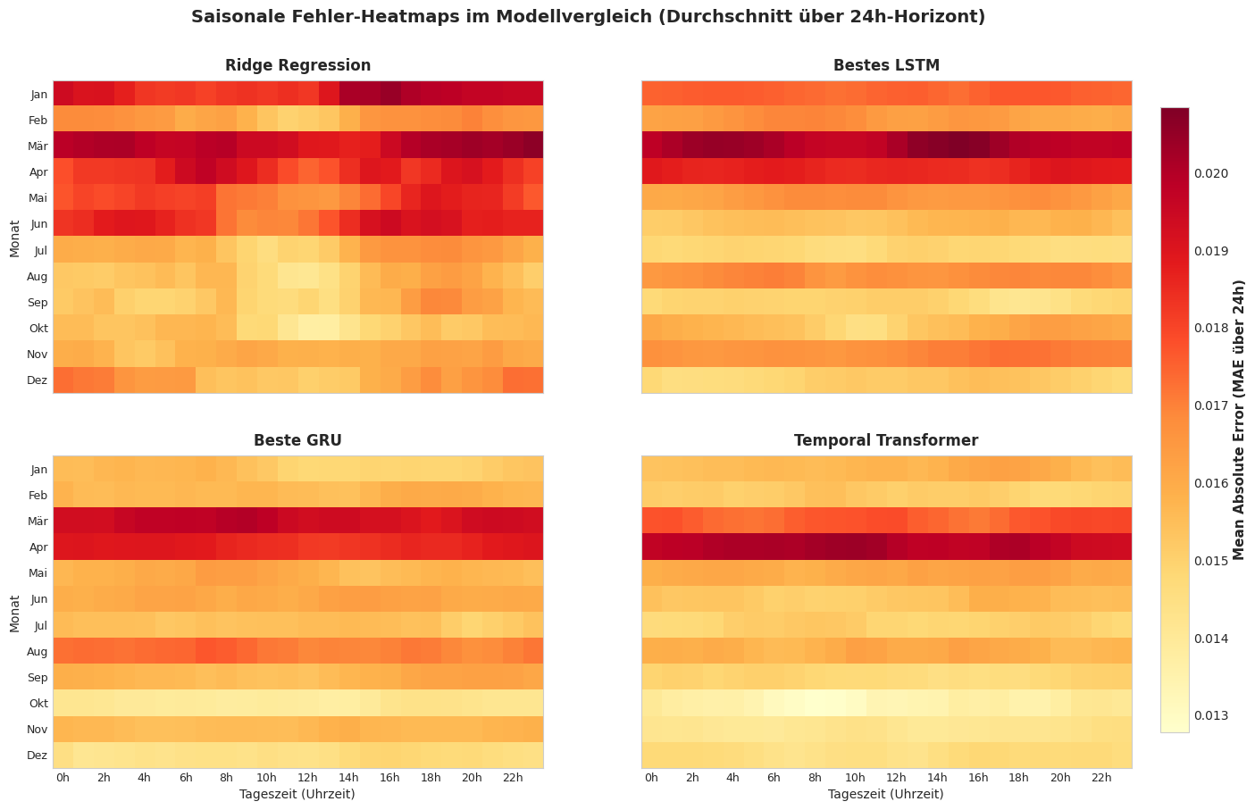
Saisonalitäts- und Horizont-Analyse

Slide 12
Grenzen, Herausforderungen & Offene Probleme
Systematische Abweichungen bei Extremwerten:
  Photovoltaik (Sommer): Symmetrische Loss-Funktionen (MSE) führen zur Dämpfung der Mittags-Peaks (zu konservative Ertragschätzung).
  Wind & Solar (Herbst/Winter): Neigung aller Modelle zu leichten Überschätzungen bei stürmischen Wetterlagen.
Saisonale Fehlerschwerpunkte (März & April):
  Höchste Fehlerkonzentrationen in den Übergangsmonaten durch rasche Bewölkungs- und Windumschwünge.
Modellkomplexität vs. Effizienz:
  Hoher Rechenaufwand: Temporal Transformer benötigt >550k Parameter und lange Trainingszeiten (~3.400 s bei 72h Lookback).
  Informations-Overload: Sequenzausdehnung auf 72h trägt ohne Feature-Selektion primär stochastisches Wetterrauschen ein.

Slide 13
Fazit & Nächste Schritte
Kernerkenntnisse:
  Temporal Transformer als Gesamtsieger
  Zeitliche Stabilität: Dank Cross-Attention nahezu fehlerfortpflanzungsfrei von T+1 bis T+24 (deutlich überlegen gegenüber Ridge Regression).
  Optimaler Sweet Spot: 48h Historienfenster + Embedding-Dimension d_model= 128.
Nächste Schritte & Forschungsansätze:
  Probabilistisches Forecasting: Implementierung von Quantils-Regression (z. B. Pinball Loss für 10%- und 90%-Quantile) zur Unsicherheitsmessung.
  Asymmetrische Loss-Funktionen: Einsatz von Weighted MSE zur Korrektur der Solar-Peak-Dämpfung zur Mittagszeit.

Slide 14
Anhang

Slide 15
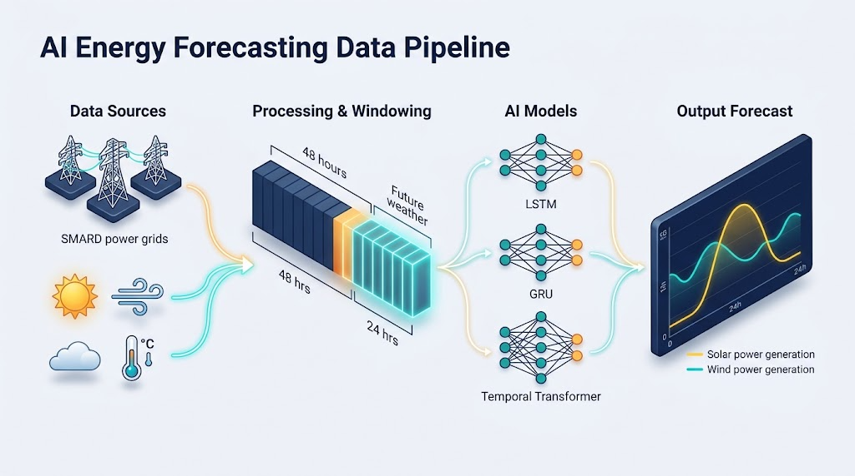

Slide 16
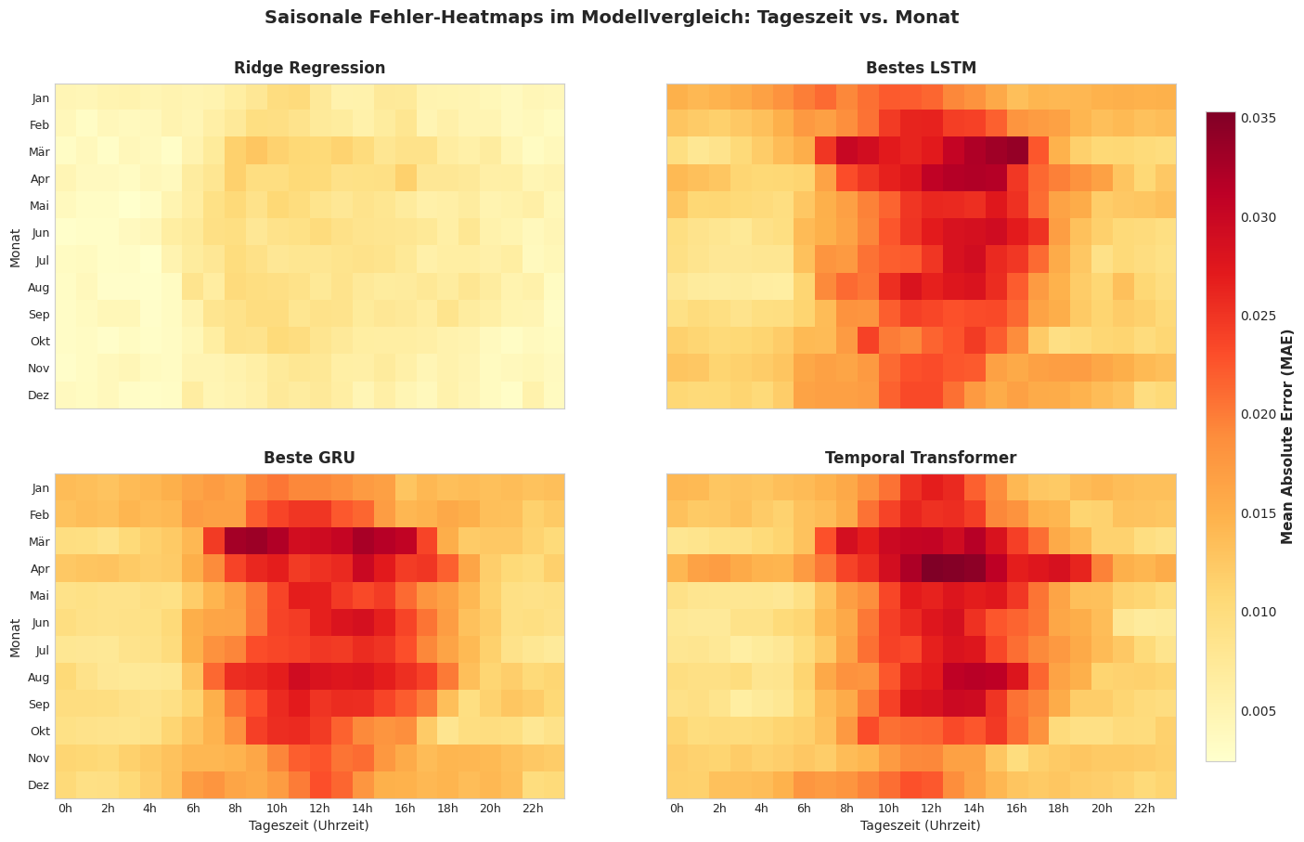
Saisonalitäts- und Horizont-Analyse

